Slide 1
Instituto Tecnológico de Costa Rica
Algoritmos y Estructuras de datos I
Patrón de Diseño Abstract Factory
Profesor: Isaac Campos
Estudiante: José Fabián Mendoza Mata
Grupo: 2

Slide 2
Patrón de diseño Abstract Factory
¿En qué consiste el patrón de diseño?
Abstract Factory es esencialmente una fábrica de fábricas de objetos.
Este patrón es útil cuando el problema requiere solucionarse creando diferentes familias de objetos. Lo que busca es solucionar un problema en común con un objeto, pero éste objeto puede comportarse de diferentes maneras.
Haciendo esto, no se debe modificar el código existente, solo se debe implementar una interfaz diferente que solucione el problema a su manera.

Slide 3
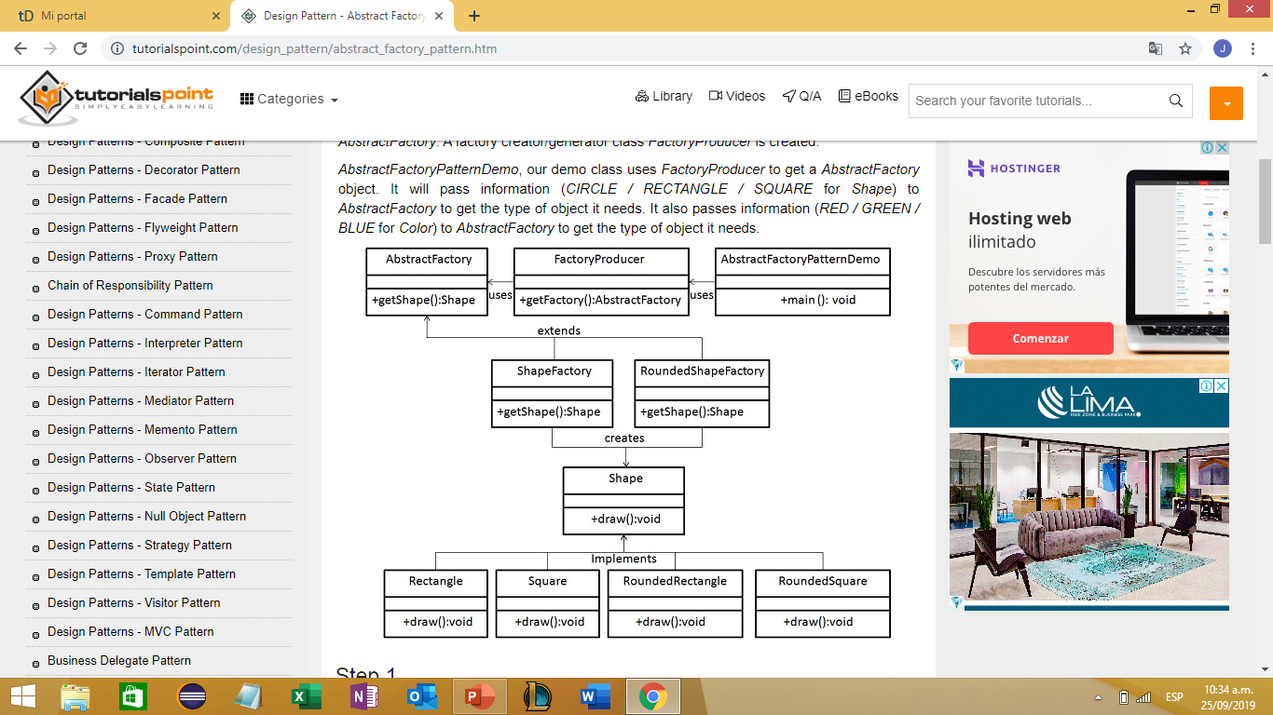
Diagrama de clases

Slide 4
Explicación de componentes:
AbstractPatternDemo es el main, donde se prueba el patrón de diseño.
FactoryProducer retorna una instancia de la clase especificada, esta es mi fábrica principal, la creadora de fábricas específicas.
AbstractFactory es la interfaz de la cual implementan las clases ShapeFactory y RoundedShapeFactory, FactoryProducer me devuelve alguna de estas fábricas específicas, las cuales se encargan de hacer objetos Shape.
Shape es la interfaz de los objetos en sí, los que necesito en el programa, los objetos extienden de esta interfaz.
Rectangle, Square, RoundedRectangle, RoundedSquare son los objetos que solicita el cliente de la aplicación, estos tendrán diferentes formas de crearse, especificadas por las AbstractFactorys mencionadas previamente.

Slide 5
Ejemplo codificado:
1. Se crea una interfaz en común de los objetos a retornar:
public interface Animals {
void getOnomatopeia();
}
2. Se crean objetos que implementen la interfaz:
public class Crocodile implements Animals{
@Override
public void getOnomatopeia() {
System.out.println("Soy un cocodrilo: Carnívoro");
}
}

Slide 6
public class Horse implements Animals{
@Override
public void getOnomatopeia() {
System.out.println("Soy un caballo: Hervíboro");
}
}
public class Lion implements Animals{
@Override
public void getOnomatopeia() {
System.out.println("Soy un león: Carnívoro");
}
}
public class Rabbit implements Animals{
@Override
public void getOnomatopeia() {
System.out.println("Soy un conejo: Herbívoro");
}
}

Slide 7
3. Crear una clase abstracta que utilicen las CarniborousFactory y HerbivorousFactory:
public abstract class AnimalFactory {
public abstract Animals getAnimal(String animalType);
}
4. Crear las fabricas que hagan los objetos que el cliente necesita:
public class HerbivorousFactory extends AnimalFactory{
@Override
public Animals getAnimal(String animalType) {
if(animalType == "Rabbit") {
return new Rabbit();
}else if(animalType == "Horse") {
return new Horse();
}else {
System.out.println("No se puede fabricar este herbívoro");
}
return null;
}
}

Slide 8
public class CarnivorousFactory extends AnimalFactory{
@Override
public Animals getAnimal(String animalType) {
if(animalType == "Crocodile") {
return new Crocodile();
}else if(animalType == "Lion") {
return new Lion();
}else {
System.out.println("No se puede fabricar este carnívoro");
}
return null;
}
}

Slide 9
5. Crear fabrica que retornen las fabricas necesarias para obtener los productos que el cliente solicita:
public class FactoryProducer {
public static AnimalFactory getFactory(String factoryType) {
if(factoryType == "Herbivoro") {
return new HerbivorousFactory();
}else if(factoryType == "Carnivoro") {
return new CarnivorousFactory();
}else {
System.out.println("La fabrica solicitada no existe");
}
return null;
}
}

Slide 10
6. Obtener varias fábricas para obtener los productos necesarios para el programa, esto se ejecuta en el main:
public class Test {
public static void main(String[]args) {
AnimalFactory CFactory = FactoryProducer.getFactory("Carnivoro");
//Obtener un cocodrilo de la factory de carnivoros
Animals crocodile = CFactory.getAnimal("Crocodile");
crocodile.getOnomatopeia();
//Obtener un león de la factory de carnivoros
Animals lion = CFactory.getAnimal("Lion");
lion.getOnomatopeia();
//Obtener fábrica de hervíboros
AnimalFactory HFactory = FactoryProducer.getFactory("Herbivoro");
//Obtenemos un conejo de la fabrica de herbívoros
Animals rabbit = HFactory.getAnimal("Rabbit");
rabbit.getOnomatopeia();
//Obtener un caballo de la factory de carnivoros
Animals horse = HFactory.getAnimal("Horse");
horse.getOnomatopeia();
}
}

Slide 11
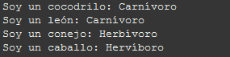
7. Verificar el resultado obtenido:
Repositorio de GitHub de este ejemplo: https://github.com/JoseMendozaMata/Datos-I/tree/master/Tareas/Tarea%20Extraclase%203

